Slide 1
第三章 语法分析
词法分析：字母是元素，组成字符串，记号的集合，线性结构
语法分析：记号是元素，组成句子， 句子的集合，树结构
语法的双重含意：
  语法规则：上下文无关文法（子集－LL文法或LR文法）
  语法分析：下推自动机（LL或LR分析器），自上而下和自下而上分析
本章主要内容：
  与语法分析有关的基本概念和相关问题
  上下文无关文法
  自上而下分析
  自下而上分析
  上机作业－第二部分：函数绘图语言的语法分析器

Slide 2
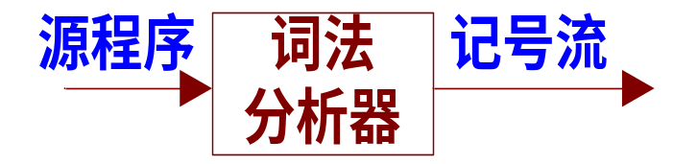


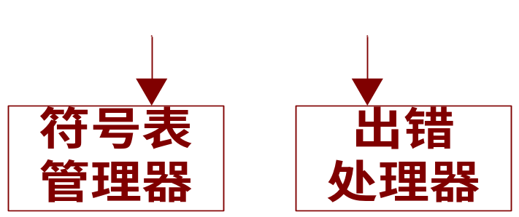
3.1 语法分析的若干问题
3.1.1 语法分析器的作用
语法分析器是编译器前端的重要组成部分，许多编译器，特别是由自动生成工具构造的编译器，往往其前端的中心部件就是语法分析器。
语法分析器在编译器中的位置和作用：

Slide 3
3.1.1 语法分析器的作用（续）
语法分析器的两个重要作用：
根据词法分析器提供的记号流，为语法正确的输入构造分析树（或语法树），这是本章的重点，在以后各节中详细讨论；
检查输入中的语法（可能包括词法）错误，并调用出错处理器进行适当处理，下边简单介绍语法错误处理的基本原则，而在以后的讨论中忽略此问题。

Slide 4
3.1.2 语法错误的处理原则
<1> 源程序中可能出现的错误
两类：语法（包括词法）错误和语义错误
词法错误如非法字符或拼写错关键字、标识符等
  @ intege 20times
语法错误是指语法结构出错，如少分号、begin/end不配对等
  begin x:=a+b y:=x;
静态语义错误：如类型不一致、参数不匹配等
  a,b:integer; x:array[1..10] of integer;
  x:=a+b;
动态语义错误(逻辑错误)：如死循环、变量为零时作除数等
  while (t) { ...}; a:=a/b;

Slide 5
3.1.2 语法错误的处理原则（续1）
大多数错误的诊断和恢复集中在语法分析阶段。一个原因是大多数错误是语法错误，另一个原因是语法分析方法的准确性，它们能以非常有效的方法诊断语法错误。
编译时想要准确诊断语义或逻辑错误有时是很困难的。
<2> 语法错误处理的目标
对语法错误的处理，一般希望达到以下基本目标：
  清楚而准确地报告错误的出现，地点正确、不漏报、不错报也不多报；
  迅速从每个错误中恢复过来（以便分析继续进行）；
  不应使对语法正确源程序的分析速度降低太多。

Slide 6
3.1.2 语法错误的处理原则（续2）
<3> 语法错误的基本恢复策略
紧急方式恢复：抛弃若干输入，直到遇到同步记号。
短语级恢复：采用串替换的方式对剩余输入进行局部纠正（抛弃＋插入）。
出错产生式：用出错产生式捕捉错误（预测错误）。预置型的短语级恢复方式。
全局纠正：对错误输入序列x，找相近序列y，使得x变换成y所需的修改、插入、删除次数最少。

Slide 7
3.1.2 语法错误的处理原则（续3）
例3.1 下述两条是有语法错误的语句，其中第一条赋值句结束时忘记加分号，采用紧急恢复方式和短语级恢复方式的可能结果分别如下所示。
  x := a + b
  y := c + d;
紧急方式： x := a + b + d;
  -- 丢弃b后若干记号，直到遇到+
短语级恢复：x := a + b;
  -- 加入分号，使之成为一个赋值句
y := c + d;

Slide 8
3.2 上下文无关文法(Context Free Grammar,CFG)
3.2.1 CFG的定义与表示
定义3.1 CFG是一个四元组G =（N，T，P，S），其中
（1） N是非终结符（Nonterminals）的有限集合；
（2） T是终结符（Terminals）的有限集合，且N∩T=Φ；
（3） P是产生式（Productions）的有限集合，
A→α，其中A∈N（左部），α∈(N∪T)*（右部），
若α=ε，则称A→ε为空产生式（也可以记为A →）；
（4） S是非终结符，称为文法的开始符号（Start symbol）。
■

Slide 9
3.2.1 CFG的定义与表示（续1）
例3.2 简单算术表达式的上下文无关文法可表示如下：
N = {E} T = {+，*，(，)，-，id} S = E
P: E → E + E （1）
E → E * E （2）
E →（E） （3） (G3.1)
E → -E （4）
E → id （5）
<1> 产生式的一般读法
可以将产生式中的记号→读作“定义为”或者“可导出”。
更一般的，“E → E + E”可用自然语言表述为“算术表达式定义为两个算术表达式相加”。
或者“一个算术表达式加上另一个算术表达式，仍然是一个算术表达式”。

Slide 10
3.2.1 CFG的定义与表示（续2）
<2> 由产生式集表示CFG
前提：若文法正确，第一个产生式的左部是文法开始符号S
则： N是可以出现在产生式左边符号的集合，
T是绝不出现在产生式左边符号的集合（记号）
P: E → E + E （1）
E → E * E （2）
E →（E） （3）
E → -E （4）
E → id （5）
S=E
N={E}
T={+，*，(，)，-，id}

Slide 11
3.2.1 CFG的定义与表示（续3）
<3> 终结符与非终结符书写上的区分
(a) 用大小写区分： E → id
(b) 用""区分： E → "id" E → E "+" E
(c) 用<>区分： <E> → <E> + <E>
约定：大写英文字母A、B、C表示非终结符；
小写英文字母a、b、c表示终结符；
小写希腊字母α、β、δ表示任意文法符号序列。

Slide 12
3.2.1 CFG的定义与表示（续4）
<4> 产生式的缩写形式
当若干个产生式具有相同的左部非终结符时，可以将它们合并为一个产生式。
该产生式的左部是此非终结符，
右部是所有原来右部的或运算（并集合），
产生式以该非终结符命名。
例3.3 G3.1可以重写为如下形式：
E → E + E （1）
| E * E （2）
|（E） （3） (G3.2)
| -E （4）
| id （5）
P: E → E + E （1）
E → E * E （2）
E →（E） （3）
E → -E （4）
E → id （5）
称其为E产生式。
用“|”连接的每个右部称为一个候选项，具有平等的权利。
即id是一个表达式，-E也是一个表达式。

Slide 13
3.2.2 CFG产生语言的基本方法－推导
CFG（产生式）通过推导的方法产生语言。
通俗地讲，产生式产生语言的过程是从开始符号S开始，对产生式左部的非终结符反复地使用产生式：
将产生式左部的非终结符替换为右部的文法符号序列(展开产生式，用标记=>表示)，直到得到一个终结符序列。
例3.4 用(G3.2)产生终结符序列-(id+id)可如下：
E → E + E （1）
| E * E （2）
|（E） （3） (G3.2)
| -E （4）
| id （5）
E => -E by(4)
=> -(E) by(3)
=> -(E+E) by(1)
=> -(id+E) by(5)
=> -(id+id) by(5)

Slide 14
3.2.2 CFG产生语言的基本方法－推导（续1）
定义3.2 利用产生式产生句子的过程中，将产生式A→γ的右部代替文法符号序列αAβ中的A得到αγβ的过程，称αAβ直接推导出αγβ，记作：αAβ=>αγβ。
若对于任意文法符号序列α1，α2，...αn，均有α1=>α2=>...=>αn，则称此过程为零步或多步推导，记为：
α1=*>αn，其中α1=αn的情况为零步推导。
若α1≠αn，即推导过程中至少使用一次产生式，则称此过程为至少一步推导，记为：α1=⁺>αn。 ■
定义3.2强调了两点：
  ∀α，有α=*>α，即推导具有自反性；
  若α=*>β，β=*>γ，则α=*>γ，即推导具有传递性。

Slide 15
3.2.2 CFG产生语言的基本方法－推导（续2）
定义3.3 由CFG G所产生的语言L(G)被定义为:
L(G) = { ω┃S=⁺>ω and ω∈T* }，
L(G)称为上下文无关语言(Context Free Language, CFL)，ω称为句子。
若S=*>α，α∈(N∪T)*，则称α为G的一个句型。 ■
定义3.4 在推导过程中，若每次直接推导均替换句型中最左边的非终结符，则称为最左推导，由最左推导产生的句型被称为左句型。 ■
类似的可以定义最右推导与右句型，最右推导也被称为规范推导。

Slide 16
3.2.2 CFG产生语言的基本方法－推导（续3）
再考察-(id+id)的推导过程（这是一个最左推导）：
E => -E => -(E) => -(E+E) => -(id+E) => -(id+id)
α1 α2 α3 α4 α5 α6
其中，α1是文法开始符号，α6是句子，其他αi (i=2、3、4、5)均是句型。
句型是一个相当广泛的概念，根据定义3.3可知，α1和α6同样也是句型。
E → E + E （1）
| E * E （2）
|（E） （3） (G3.2)
| -E （4）
| id （5）

Slide 17
3.2.3 推导、分析树与语法树
对于推导：
E => -E => -(E) => -(E+E) => -(id+E) => -(id+id)
它产生句子的方式很不直观，看起来十分困难。
分析树是推导的图形表示，它的表示很直观，并且同时反映语言结构的实质和推导过程。
定义3.5 对CFG G的句型，分析树被定义为具有下述性质的一棵树。
（1） 根由开始符号所标记；
（2） 每个叶子由一个终结符、非终结符、或ε标记；
（3） 每个内部结点由一个非终结符标记；
（4） 若A是某内部节点的标记，且X1，X2，...，Xn是该节点从左到右所有孩子的标记，则A→X1X2...Xn是一个产生式。若A→ε，则标记为A的结点可以仅有一个标记为ε的孩子。 ■

Slide 18
3.2.3 推导、分析树与语法树（续1）
分析树与语言和文法的关系：
每一直接推导(每个产生式)，对应一棵仅有父子关系的子树，即产生式左部非终结符“长出”右部的孩子；
分析树的叶子，从左到右构成G的一个句型。若叶子仅由终结符标记，则构成一个句子。

Slide 19
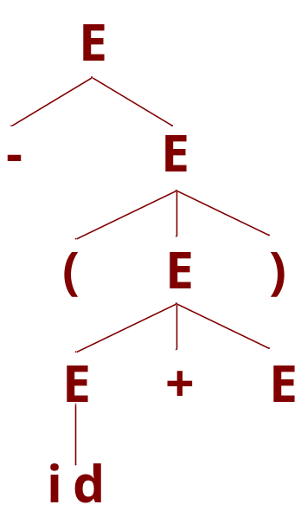
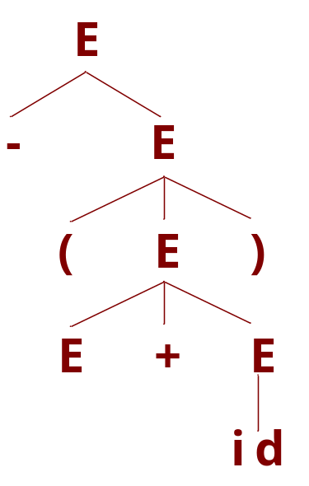

3.2.3 推导、分析树与语法树（续2）
例3.5 再考察-(id+id)的推导过程。
E => -E => -(E) => -(E+E) => -(id+E) => -(id+id)
用分析树的方式如下：
分析树既反映了产生句型的推导过程，又反映了句型的结构。
最左推导和最右推导的中间过程对应的分析树可能不同，因为句型不同： -(id+E) 或 -(E+id)
但是最终的分析树相同，因为最终是同一个句子： -(id+id)

Slide 20
3.2.3 推导、分析树与语法树（续3）
更多的情况下，仅关注句型结构，而忽略推导过程。
定义3.6 对CFG G的句型，表达式的语法树被定义为具有下述性质的一棵树:
（1） 根与内部节点由表达式中的操作符标记；
（2） 叶子由表达式中的操作数标记；
（3）用于改变运算优先级和结合性的括弧，被隐含在语法树的结构中。 ■
实质上，语法树与分析树的最根本区别在于它们的内部节点（包括根节点）：
  分析树的内部节点是非终结符；
  语法树的内部节点是操作符（运算符）；
  或者说语法树中省略了反映分析过程的非终结符。

Slide 21
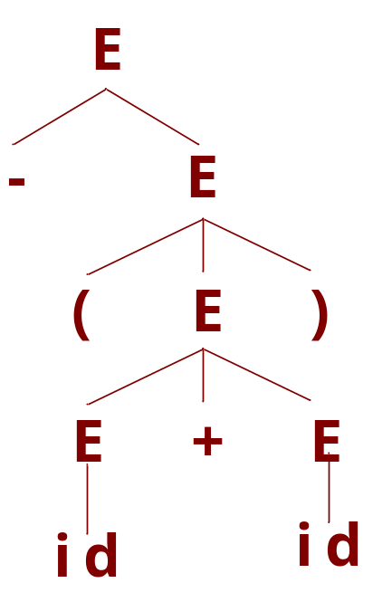

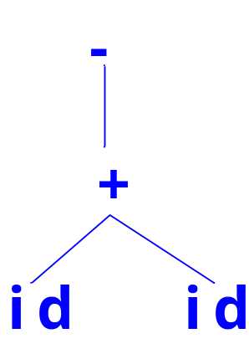
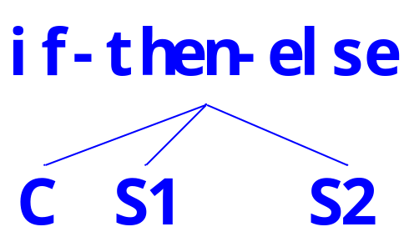
3.2.3 推导、分析树与语法树（续4）
例3.6 句子-(id+id)和句型if C then s1 else s2 ：
分析树：左部非终结符“产生出”右部文法符号序列；
语法树：操作符（运算）“作用于”操作数（运算对象）；
习惯上：它们分别被称为具体语法树和抽象语法树。

Slide 22
重要概念
定义3.1 CFG
定义3.2 直接推导、零或多步推导、至少一步推导
定义3.3 CFL、句子、句型
定义3.4 最左推导、左句型（最右推导、右句型）
定义3.5 分析树
定义3.6 语法树

Slide 23
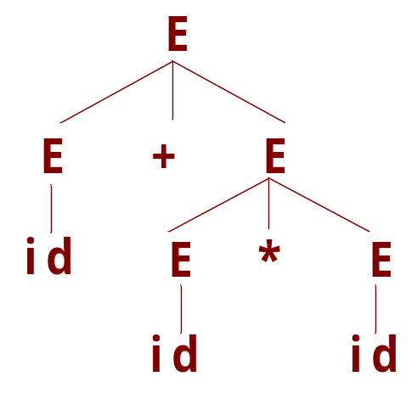
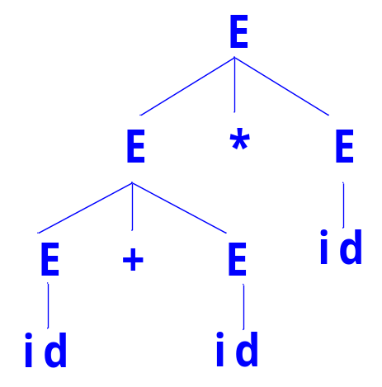
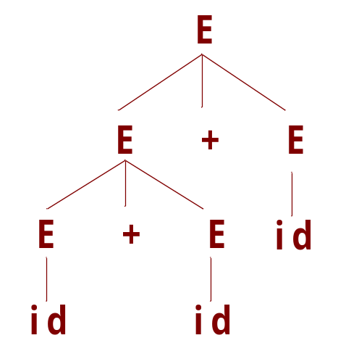
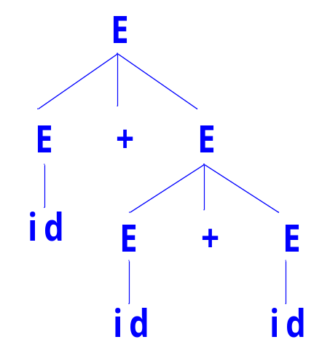
3.2.4 二义性与二义性的消除
3.2.4.1 二义性（歧义，Ambiguity）
问题：一个句子可能对应多于一棵分析树
例3.7 句子id+id*id和id+id+id可能的分析树：
*优先级高
+优先级高
+左结合
+右结合
E→E+E | E*E |（E）| -E | id (G3.2)

Slide 24
3.2.4.1 二义性（续1）
定义3.7 若文法G对同一句子产生不止一棵分析树，则称G是二义的。 ■
原因：在产生句子的过程中某些直接推导有多于一种选择
注意：
  一个句子有多于一棵分析树，仅与文法和句子有关，与采用的推导方法无关；
  文法中缺少对文法符号优先级和结合性的规定。

Slide 25
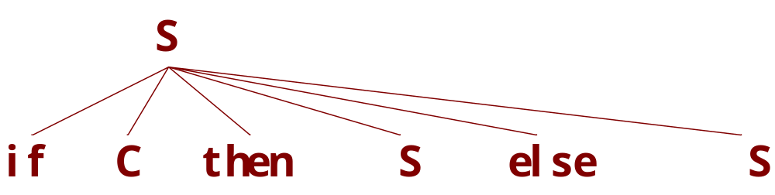
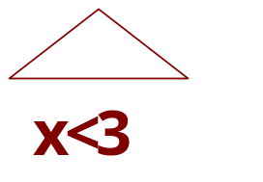
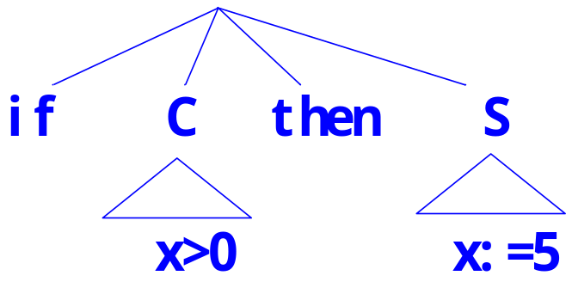
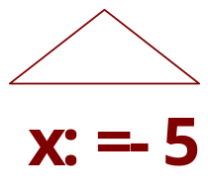
3.2.4.1 二义性（续2）
“悬空（dangling）else”问题
S → if C then S (1)
| if C then S else S (2)
| id := E (3) (G3.3)
C → E = E | E < E | E > E (4)...(6)
E → E + E | - E | id | n (7)...(10)
例3.8 条件语句 if x<3 then if x>0 then x:=5 else x:=-5
if x<3
then if x>0 then x:=5
else x:=-5
else与离它远的then匹配

Slide 26
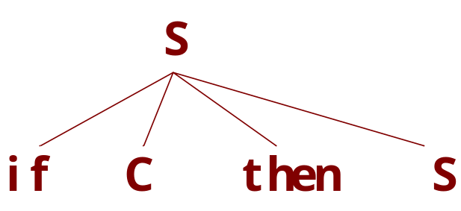
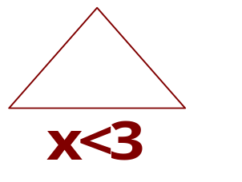
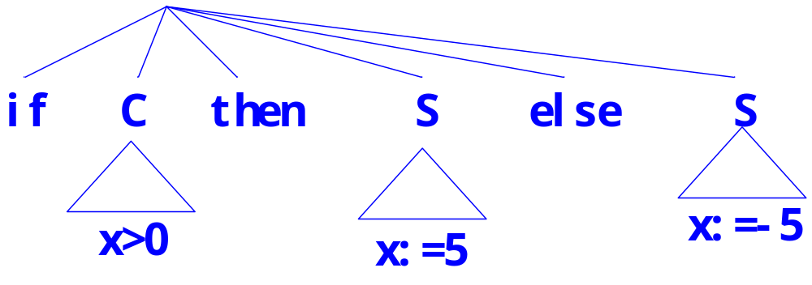
3.2.4.1 二义性（续3）
例3.8 条件语句 if x<3 then if x>0 then x:=5 else x:=-5
if x<3
then if x>0
then x:=5
else x:=-5
else与离它近的then匹配

Slide 27
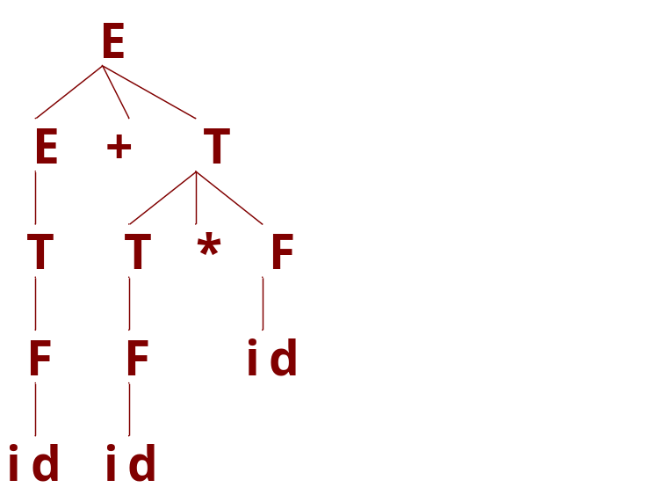
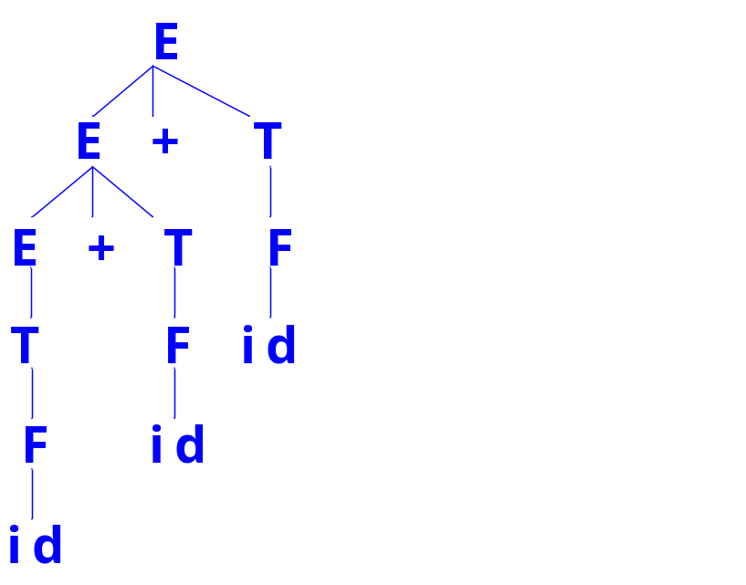
3.2.4.2 二义性的消除
再分析id+id*id和id+id+id：
文法二义不能说明程序设计语言是二义。程序设计语言不能二义。
消除文法二义的两种方法：
① 改写二义文法为非二义文法；
② 规定二义文法中符号的优先级和结合性，使仅产生一棵分析树。
<1> 改写二义文法为非二义文法
例3.9 与G3.2等价的非二义文法:
E → E + T | T
T → T * F | F (G3.4)
F →（E） | -F | id
E→E+E
| E*E
|（E） (G3.2)
| -E
| id
问题：如何将二义文法改写为非二义文法？

Slide 28
<1> 改写二义文法为非二义文法（续1）
可以看出：
新引入的非终结符，限制了每一步直接推导均有唯一选择；
最终分析树的形状，仅与文法有关，而与推导方法无关；
非终结符的引入，增加了推导步骤（分析树增高）；
越接近S的文法符号的优先级越低。（如E→E+T）。
对于A→αAβ，若A在终结符左边出现（即终结符在β中），则A产生式具有左结合性质。
改写二义文法的关键步骤：
  引入一个新的非终结符，增加一个子结构并提高一级优先级；
  递归非终结符在终结符左边，运算具有左结合性，否则具有右结合性。
Notes:
黑板上要保留改写后的文法；
然后根据前5条板书给出右边的图；
最好将改写前后的图均给出并加以对照，对照过程验证关键步骤。

Slide 29
例3.10 改写二义文法G3.2为G3.4
引入一个新的非终结符，增加一个子结构并提高一级优先级；
递归非终结符在终结符左边，运算具有左结合性，否则具有右结合性。
E→ E + E
| E * E
|（ E ） (G3.2)
| - E
| id
优先级： [+] [*] [( ), -, id]
结合性： 左结合[+, *]
  右结合[-]
  无结合[id]
非终结符与运算：
  E:+ （E产生式，左递归）
  T:*， （T产生式，左递归）
  F:-,( ),id （F产生式，右递归）
E → E + T | T
T → T * F | F
F → (E) | -F | id
Notes:
问题： 如何看待( )？
关键是：将（）看作一个整体，则整体内的内容与该整体有一致的优先级和结合性

Slide 30
<1> 改写二义文法为非二义文法（续2）
再讨论“悬空else”问题
if-then-else和if-then：在一个复合if语句中，可能then多于else，使得else不知与哪个then结合。
一般原则是右结合，即else与其左边最靠近的then结合。
改写文法的根据是将S分为完全匹配（MS）和不完全匹配（UMS）两类，并且在UMS中规定else右结合。
S → if C then S
| if C then S else S
| id := E (G3.3)
C → E=E | E<E | E>E
E → E+E | -E | id | n
S → MS (1)
| UMS (2)
MS → if C then MS else MS (3)
| id := E (4)
UMS→ if C then S (5)
| if C then MS else UMS (6) (G3.5)
C → E = E | E < E | E > E (7)...(9)
E → E + T | T (10)...(11)
T → (E) | -T | id | n (12)...(15)

Slide 31
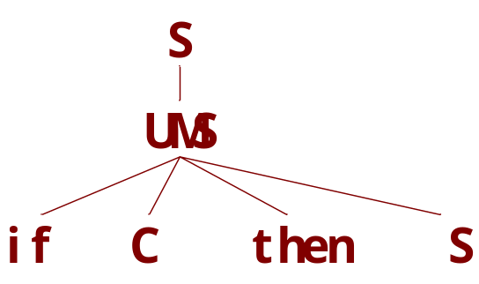
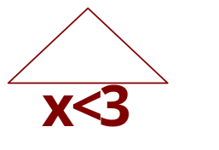
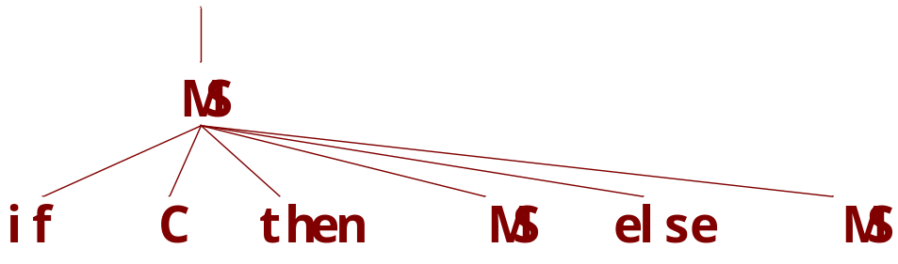
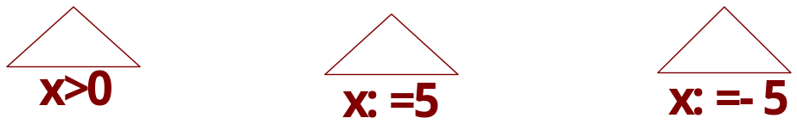
<1> 改写二义文法为非二义文法（续3）
if x<3
then if x>0
then x:=5
else x:=-5
S → MS (1)
| UMS (2)
MS → if C then MS else MS (3)
| id := E (4)
UMS→ if C then S (5) (G3.5)
| if C then MS else UMS (6)
C → E = E | E < E | E > E (7)...(9)
E → E + T | T (10)...(11)
T → （E） | -T | id | n (12)...(15)

Slide 32
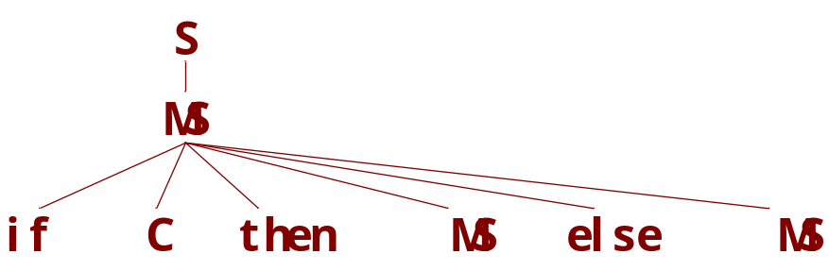
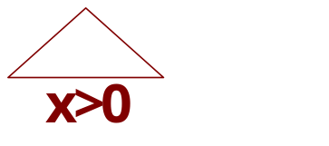



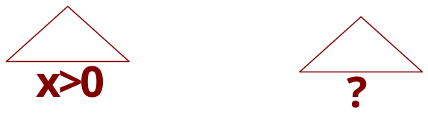
<1> 改写二义文法为非二义文法（续4）
if x<3
then if x>0 then x:=5
else x:=-5
不可能！
不可能！
不可能！
S → MS (1)
| UMS (2)
MS → if C then MS else MS (3)
| id := E (4)
UMS→ if C then S (5) (G3.5)
| if C then MS else UMS (6)

Slide 33

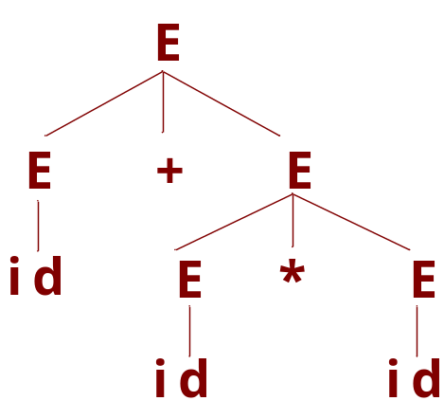
<2> 为文法符号规定优先级和结合性
二义文法的优点：
① 比非二义文法容易理解；
② 分析效率高（分析树低，直接推导步骤少）。
对于：id+id*id
E→E+T|T
T→T*F|F
F→(E)|-F|id
E → E + E
| E * E
| - E
| ( E )
| id
为二义文法规定优先级和结合性（YACC的方法）：
E : E '+' E | E '*' E | '-' E | '(' E ')' | id
%left '+'
%left '*'
%right '-'

Slide 34
<3> 修改语言的语法（表现形式被改变）
① 明确给出结束标志，如Ada中用end if，于是有：
if x<3 then if x>0 then x:=5; end if; else x:=-5; end if;
if x<3 then if x>0 then x:=5; else x:=-5; end if; end if;
if x<3
then if x>0
then x:=5;
end if;
else x:=-5;
end if;
if x<3
then if x>0
then x:=5;
else x:=-5;
end if;
end if;
② 给表达式加括号，如Pascal中逻辑和算术运算：
(a+b)>(c*d)

Slide 35
3.3 语言与文法简介
文法的重要作用：
  给出精确、易于理解的语言结构说明；
  以文法为基础的语言，便于加入新的、或修改、删除旧的语言结构；
  有些类别的文法，可以自动生成高效的分析器。
本节从理论的角度对文法进行简单地讨论。讨论建立在形式语言与自动机的理论之上，且仅引用结论而忽略数学的证明，有兴趣的同学可以参阅相关文献。
希望通过本节的讨论，对文法的分类和它们在编译器构造中的作用有一定的了解。

Slide 36
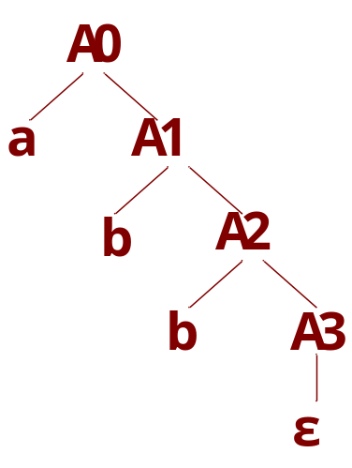
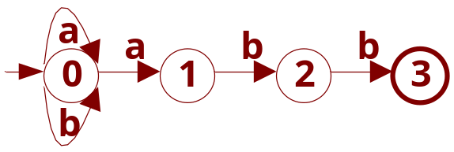
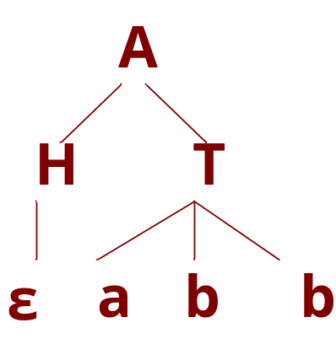
3.3.1 正规式与上下文无关文法
<1> 正规式到CFG的转换
推论3.1 正规式所描述的语言结构均可用CFG描述，反之不一定。 ■
从正规式到CFG的对应关系：
构造正规式的NFA；
若0为初态，则A0为开始符号；
对于move(i,a)=j，引入产生式Ai→aAj；
对于move(i,ε)=j，引入产生式 Ai→Aj；
若i是终态，则引入产生式Ai →ε。
产生abb的分析树：
例3.11 从正规式r=(a|b)*abb的NFA构造CFG：
经验的方法：
A → HT
H →ε| Ha | Hb
T → abb
A0 → aA0|bA0|aA1
A1 → bA2
A2 → bA3
A3 → ε

Slide 37
<2> 为什么用正规式而不用CFG描述词法
词法规则简单，用正规式描述已足够；
正规式的表示比CFG更直观、简洁、易于理解；
有限自动机的构造比下推自动机简单，且分析效率高；
区分词法和语法，为编译器前端的模块划分提供方便。
贯穿词法分析和语法分析始终的思想：
语言的描述和语言的识别是表示一个语言的两个不同侧面，二者缺一不可；（语言、文法、自动机）
用正规式和CFG描述的语言，对应的识别方法（自动机）不同；
一般情况下，正规式适合描述线性结构，如标识符、关键字、注释等；
CFG适合描述具有嵌套（层次）性质的非线性结构，如不同结构的句子if-then-else、while-do等。

Slide 38
3.3.2 上下文有关语言
（Context Sensitive Language, CSL）
程序设计语言中除了CFG可以描述的结构之外，还有一些是CFG无法描述的所谓上下文有关的结构。
典型的这类语言结构包括：变量的声明与引用、过程调用时形参与实参的一致性检查等。
描述它们的文法被称为上下文有关文法（Context Sensitive Grammar, CSG）。

Slide 39
3.3.2 上下文有关语言（续）
例3.12 不能用CFG描述的语言：
L1={ωcω|ω∈(a|b)*} (标识符声明与引用一致性的抽象)
L2={a^{n}b^{m}c^{n}d^{m}|n≥1和m≥1} (形参与实参一致性的抽象)
L3={a^{n}b^{n}c^{n}|n≥1} (计数问题的抽象)
相近的CFL：
L1'={ωcω^{r}|ω∈(a|b)*}
L2'={a^{n}b^{m}c^{m}d^{n}|n≥1, m≥1}
L2''={a^{n}b^{n}c^{m}d^{m}|n≥1, m≥1}
L3'={a^{m}b^{m}c^{n}|m, n≥1}
（S→aSa|bSb|c）
（S→aSd|aAd A→bAc|bc）
（S→AB A→aAb|ab B→cBd|cd）
（S→AC A→aAb|ab C→cC|c）
Notes:
2006年课结束在此。讲计数问题有点儿紧张。

Slide 40
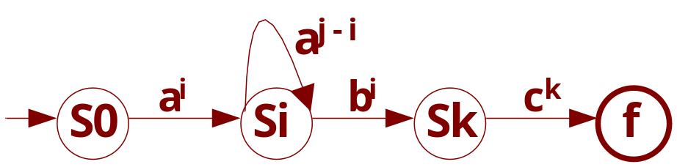
计数问题
L3={a^{n}b^{n}c^{n}|n≥1} CSL
L3'={a^{m}b^{m}c^{n}|m,n≥1} CFL
L3''={a^{k}b^{m}c^{n}|k，m，n≥1}正规集
S→AC A→aAb|ab C→cC|c
a⁺b⁺c⁺
命题：L3'不是正规集，因为构造不出可以识别L3'的DFA。 ■
证明：（反证）
假设L3'是正规集，则可构造n个状态的DFA D，它接受L3'；
考察D读完ε，a，aa，...，a^{n}，分别到达S0，S1，...，Sn，共有n+1个状态。
根据鸽巢原理，序列中至少有两个状态相同，设Si=Sj（j>i），因为a^{i}b^{i}c^{k}∈L3'
所以存在路径a^{i}b^{i}c^{k}。
但是D中也有路径a^{j}b^{i}c^{k}，矛盾。故L3'不是正规集。 ■

Slide 41
上次课程内容回顾
语法分析的基本概念、语法错误处理简介
上下文无关文法（CFG）
  文法的定义
  文法的表示（产生式、终结符与非终结符的区分）
CFG产生语言的基本方法－推导
  推导的基本概念
  用推导的方法产生的语言（CFL，句子与句型）
  推导的直观表示－分析树
分析树与语法树－二者的特点与区别

